Slide 1
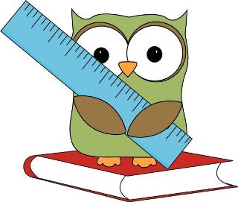
Подготовка к зачёту по главе I «Начальные геометрические сведения»
Геометрия, 7 класс

Slide 2
1. Как расшифровывается слово «геометрия»?
2.Что изучает геометрия?
3. Каких великих геометров вы знаете?

Slide 3
5. В каком разделе геометрии изучаются отрезок, треугольник, круг?
4. Из каких разделов состоит геометрия?
6. В каком разделе геометрии изучаются шар, пирамида, куб?

Slide 4
7. Можно ли дать определение точки и прямой? Почему?
Попробуйте дать определение «точки» и «прямой».
В III в. до н.э. учёный Евклид дал такие определения:
«Точка – это то, часть которого есть ничто».
«Линия – длина без ширины».
Но учёные, жившие позже, отказались от таких определений, считая их не очень правильными. Они решили понятиям «точка» и «прямая» совсем не давать определений, т.к. ничего вразумительного тоже придумать не смогли.
Итак, «точка» и «прямая» считаются основными неопределяемыми понятиями геометрии.

Slide 5
9. Сколько прямых можно провести через две точки?
8. Сколько общих точек могут иметь две прямые?
10. Дайте определение отрезка.
11. Что означает запись:
А ϵ а; АВ ∩ CD?

Slide 6
13. Объясните, что такое луч?
12. Как кратко записать, что точка F не принадлежит прямой CD; прямые MN и KL не пересекаются?
14. Дайте определение угла.
15. Дайте определение развернутого угла.

Slide 7
17. Объясните, как сравнить два отрезка.
16. Какие фигуры называются равными?
18. Что называется серединой отрезка?
19. Объясните, как сравнить два угла.

Slide 8
Биссектриса угла – луч, исходящий из вершины угла и делящий его на два равных угла.
20. Дайте определение биссектрисы угла.

Slide 9
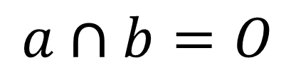
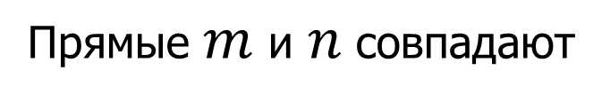

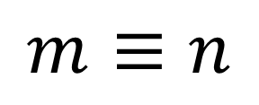
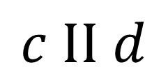
21. Каково может быть взаимное расположение двух прямых?
a
c
O
b
d
$$a∩b=O$$
$$c II d$$
Прямые a и b пересекаются
в точке О
Прямые $c$ и $d$ параллельны
m
n
$$m≡n$$
Прямые $m$ и $n$ совпадают

